Slide 1

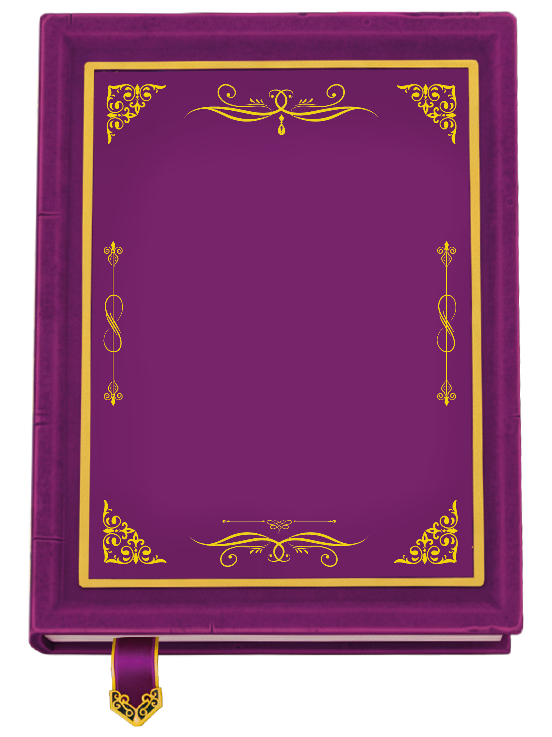
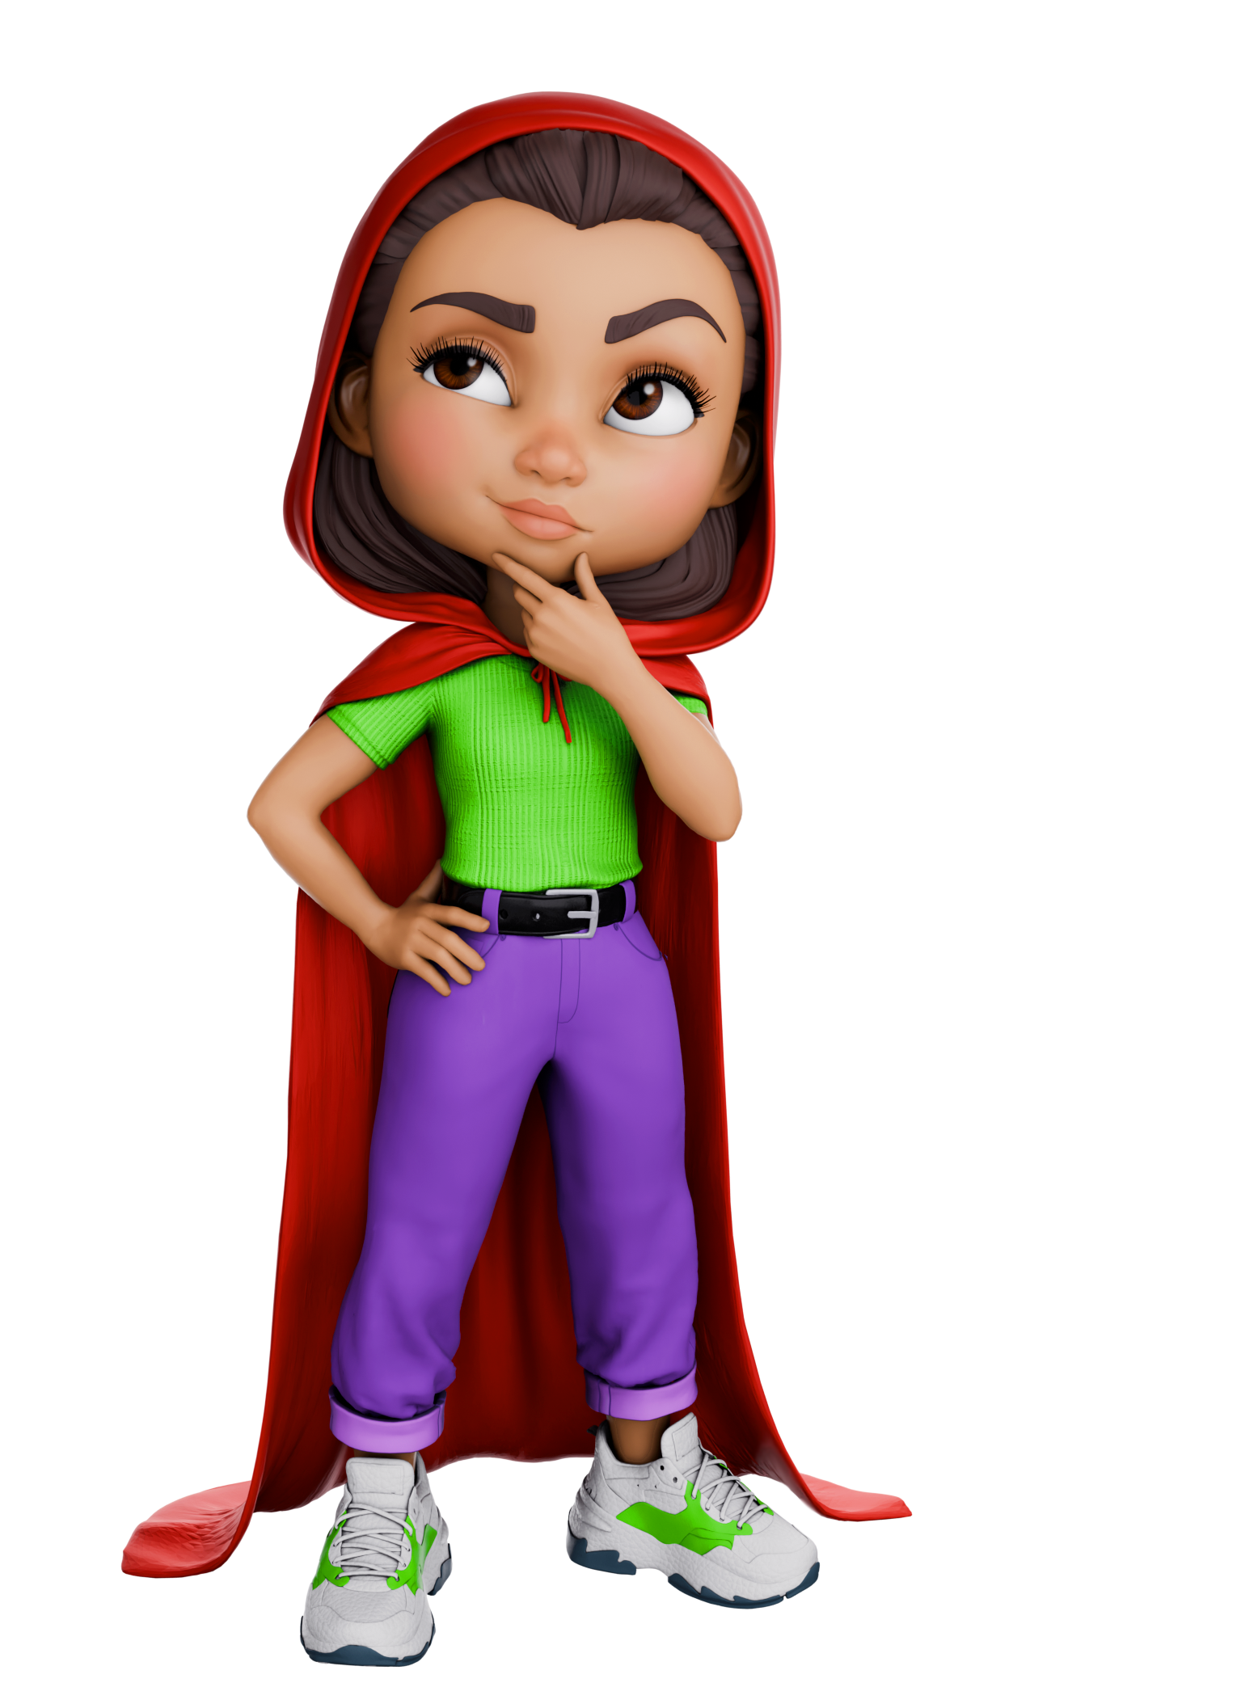
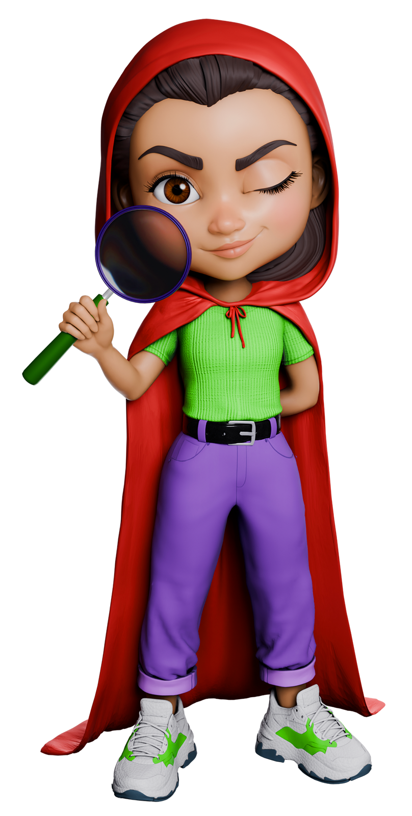



Start les
Hoe ziet geld eruit?
Notes:
INSTRUCTIETEKST
In deze les gaan we het hebben over: hoe ziet geld eruit?
Het doel van deze les is dat jullie na de les kunnen uitleggen hoe geld eruit ziet?
Waarom is dit belangrijk? Als je weet hoe geld eruit ziet, kan je geld herkennen.

Slide 2
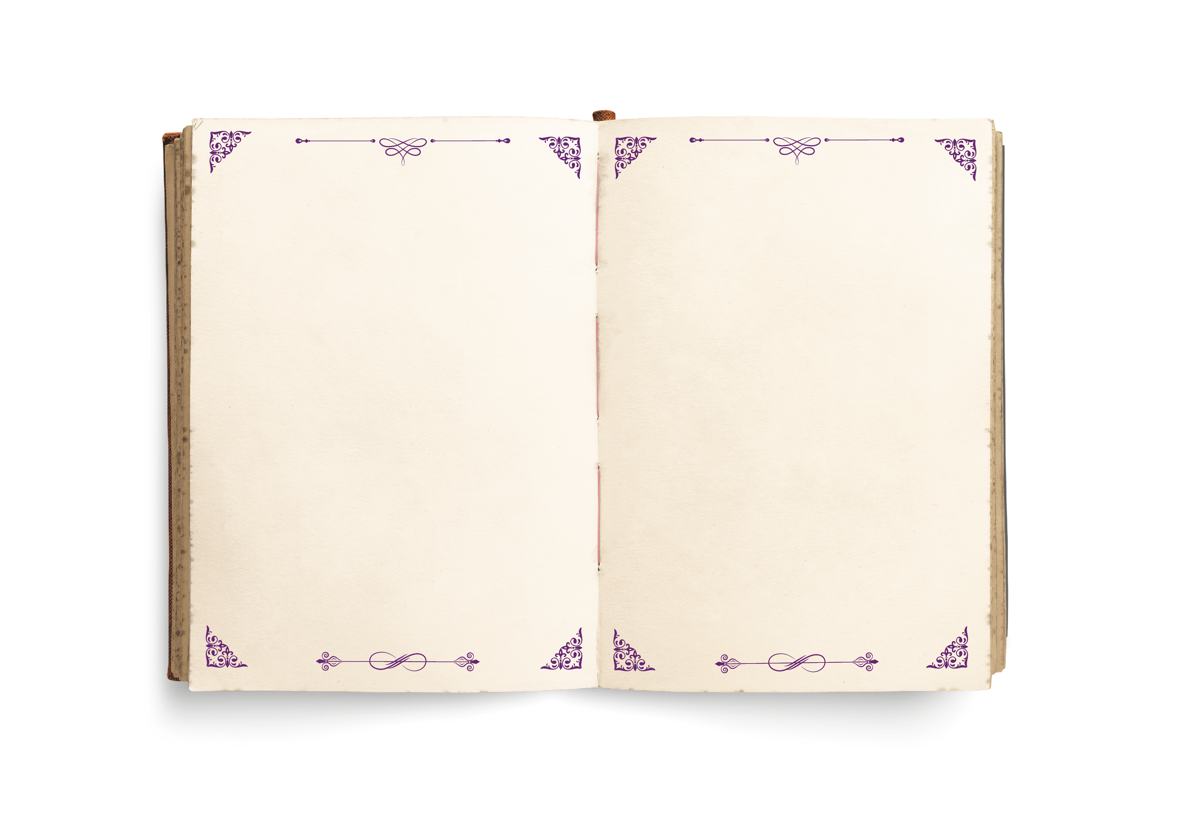

In deze les...
Hoe ziet geld eruit?
… ontdekken we samen hoe geld eruitziet!
Ik heb een filmpje voor jullie!
Notes:
INSTRUCTIETEKST
Lees voor: wat Roodkapje vertelt.

Slide 3
Hoe ziet geld
eruit?
Notes:
INSTRUCTIETEKST
We gaan een video kijken. In de video wordt verteld dat geld al super oud is. Zelfs de Romeinen betaalden er al mee.
Toen er nog geen geld was, gingen mensen spullen ruilen om aan andere spullen te komen. Kijk maar mee.

Slide 4
Hoe ziet geld
eruit?

Slide 5


Slide 6
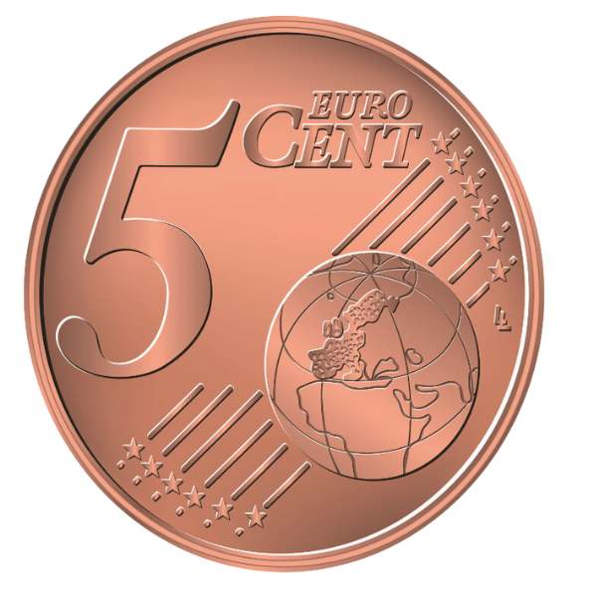
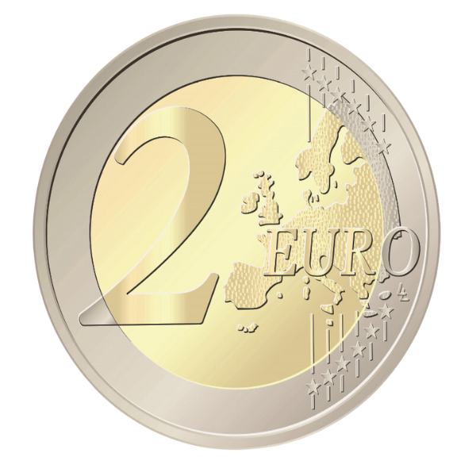
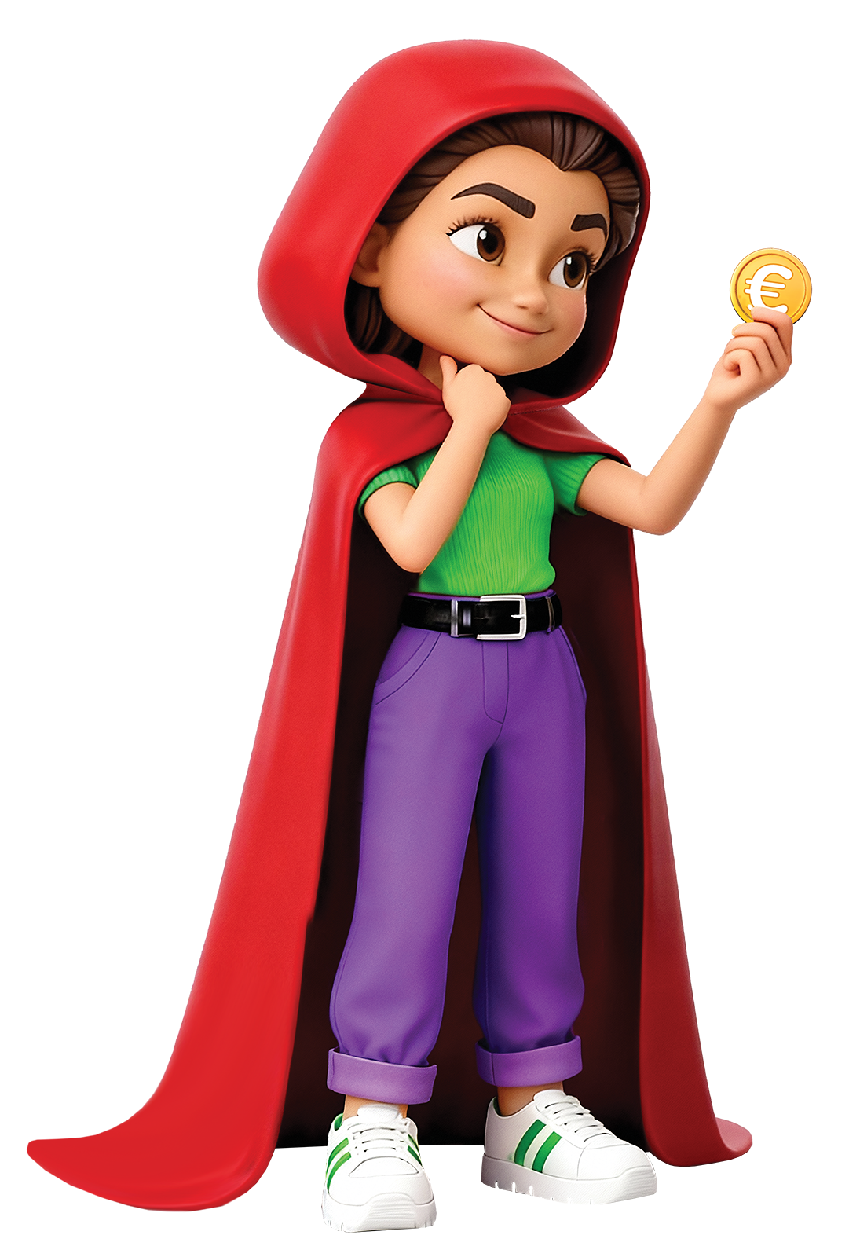

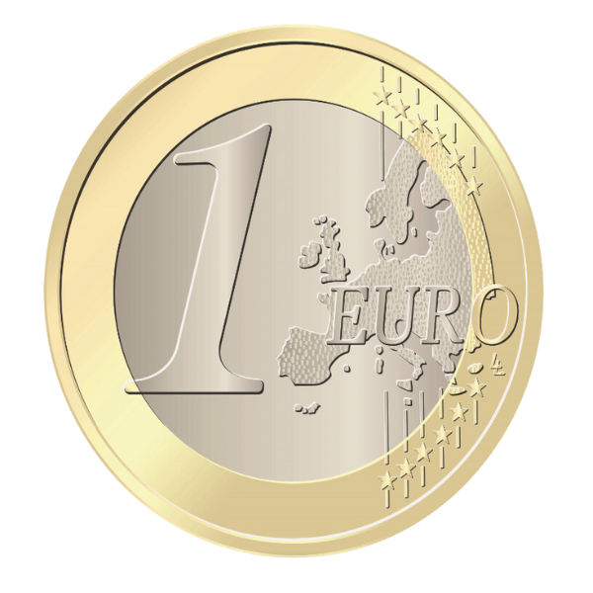
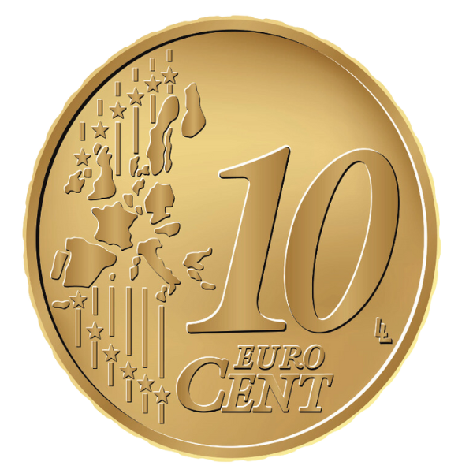

Euromunten
Er zijn dus veel verschillende soorten munten
Hier komen ze nog een keer!
Notes:
INSTRUCTIETEKST
Lees voor: wat Roodkapje vertelt.

Slide 7
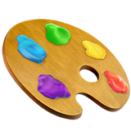
Euromunten
Welke verschillen zien jullie tussen de muntjes?
Notes:
INSTRUCTIETEKST
Lees voor: wat Roodkapje vertelt.
Vraag: Welke verschillen kunnen de leerlingen opnoemen tussen de muntjes?

Slide 8

Verschil in kleur
Notes:
INSTRUCTIETEKST
Op deze slide kun je stilstaan bij het feit dat de euromuntjes verschillen in kleur.

Slide 9
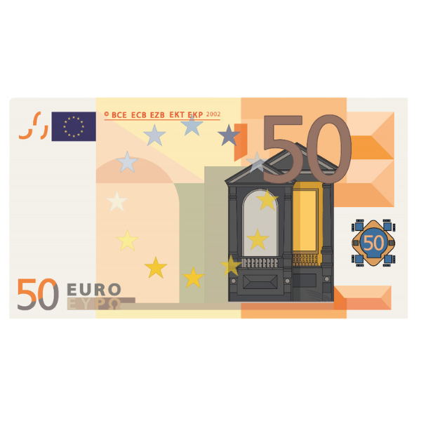
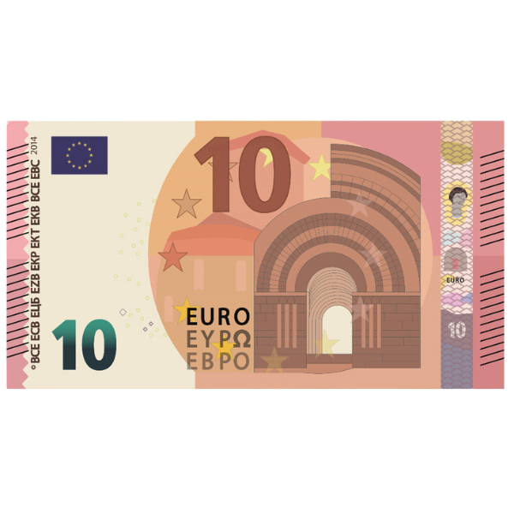
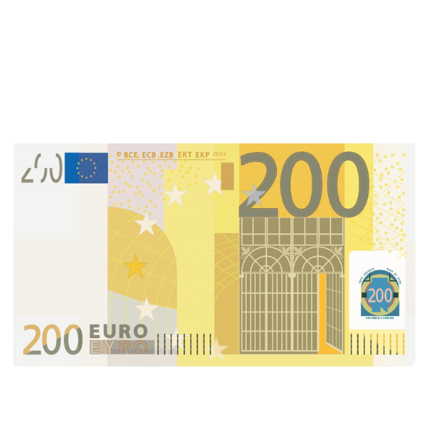
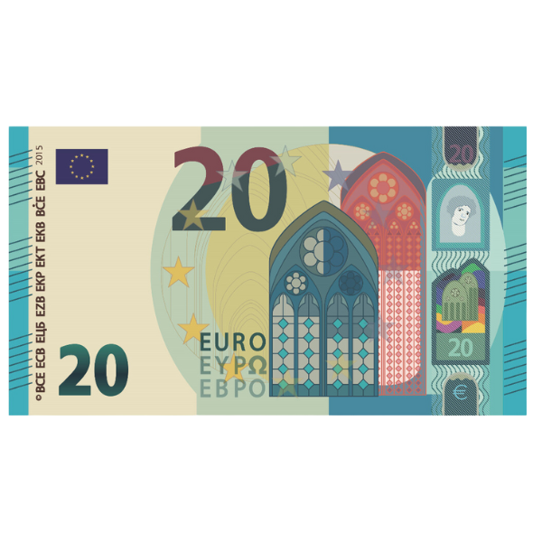
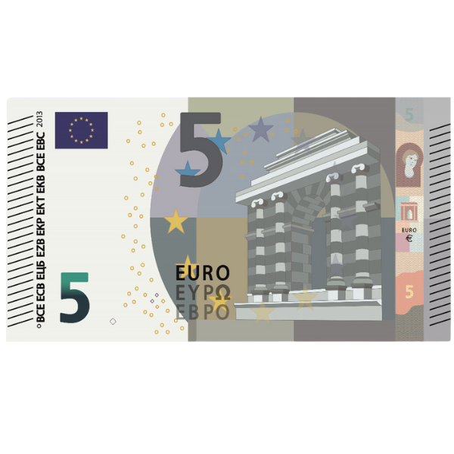
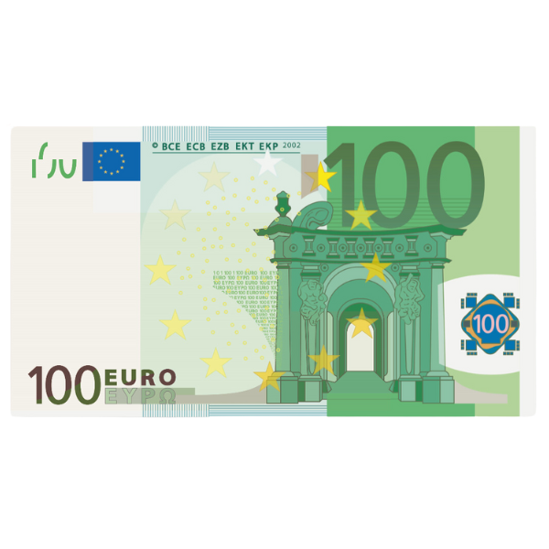
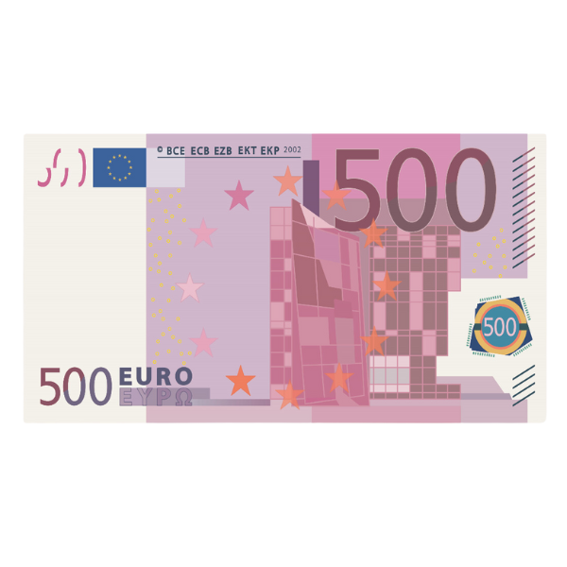
Verschil in grootte
Notes:
INSTRUCTIETEKST
Op deze slide kun je stilstaan bij het feit dat de euromuntjes verschillen in grootte.

Slide 10
Briefgeld
Notes:
INSTRUCTIETEKST
Op deze slide kun je nog één keer de briefjes laten zien, zodat leerlingen ook hier zien dat ze allemaal een andere kleur hebben. Tip: je kunt vragen welke leerlingen welk briefje al eens hebben gezien of vastgehouden. Wat hebben ze toen met dat briefje gedaan?

Slide 11
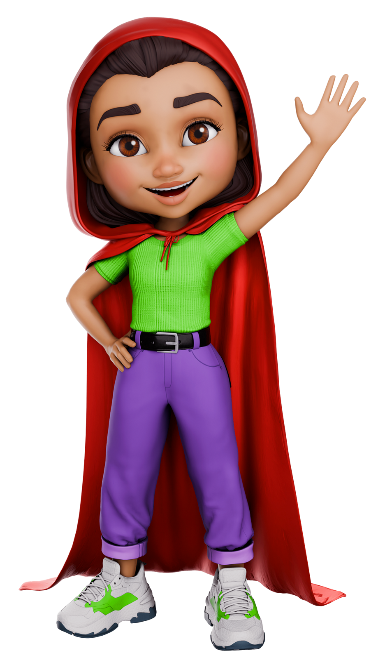
Zin in een spel?
Laten we kijken hoe goed jullie de muntjes en briefjes herkennen...
...met een spelletje geld memory!
Notes:
INSTRUCTIETEKST
Lees voor: wat Roodkapje vertelt.

Slide 12
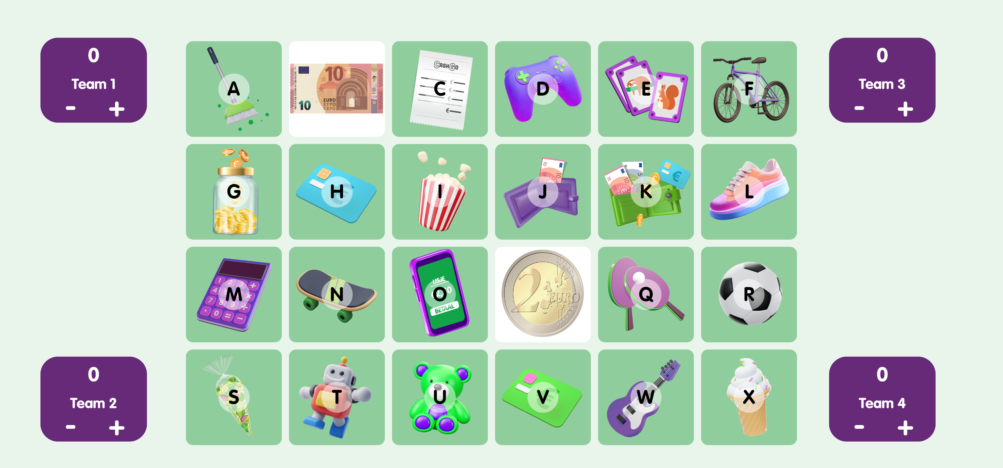
Klik op het scherm om het spel te starten!
Notes:
INSTRUCTIETEKST
Klik op de afbeelding om met de klas een spelletje Geld Memory te spelen.
Spelregels: verdeel de klas in teams (maximaal 4). Om de beurt mogen leerlingen kaartjes omdraaien. Hebben ze een setje goed? Dan krijgen ze een punt. Ga door tot alle setjes muntjes en briefjes zijn gemaakt!
Tip: Je kunt ook meerdere spelletjes doen! Elke keer worden de kaartjes na het uitspelen opnieuw gehusseld en zitten de muntjes en briefjes weer op een andere plek.

Slide 13
Notes:
EINDE LES

